Slide 1
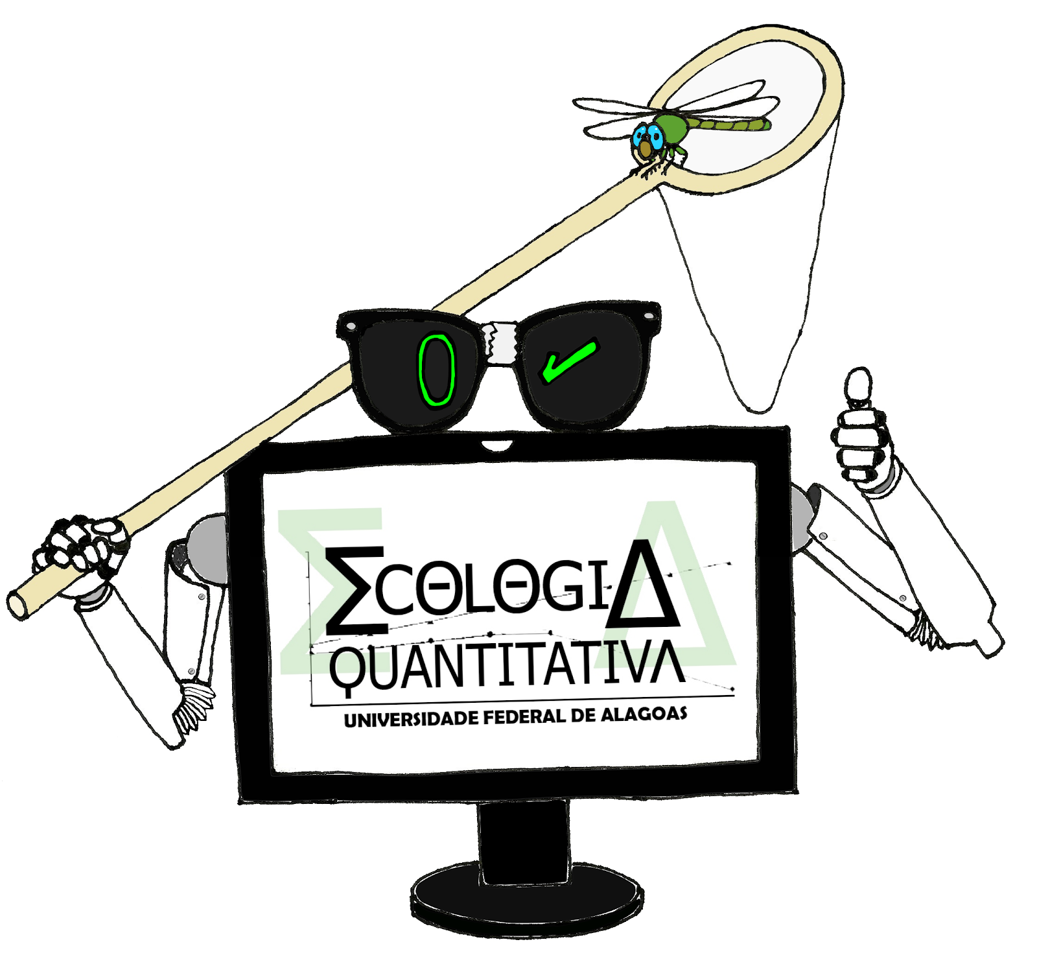


Recursos Educacionais Abertos
criação, uso e compartilhamento de REA usando licenças Creative Commons e outras ferramentas
Marcos V. C. Vital
Lab. de Ecologia Quantitativa
ICBS-UFAL
CC BY 4.0

Slide 2
Antes de começar
Entendendo como estou compartilhando este material:
  Licença CC BY 4.0…?

Slide 3
Antes de começar
Entendendo como estou compartilhando este material:
  Licença CC BY 4.0…?
Você pode:
  Distribuir e até mesmo fazer uso comercial.
  Adaptar, modificar, expandir, traduzir, remixar…

Slide 4
Antes de começar
Entendendo como estou compartilhando este material:
  Licença CC BY 4.0…?
Você pode:
  Distribuir e até mesmo fazer uso comercial.
  Adaptar, modificar, expandir, traduzir, remixar…
Você precisa:
  Fazer a atribuição de autoria, e avisar se modificou alguma coisa.

Slide 5
Do que este curso irá tratar?
O que são Recursos Educacionais Abertos (REA) e por que usá-los (e modificá-los ou criá-los!).

Slide 6
Do que este curso irá tratar?
O que são Recursos Educacionais Abertos (REA) e por que usá-los (e modificá-los ou criá-los!).
Como entender, escolher e saber usar as licenças Creative Commons no contexto dos REA.

Slide 7
Do que este curso irá tratar?
O que são Recursos Educacionais Abertos (REA) e por que usá-los (e modificá-los ou criá-los!).
Como entender, escolher e saber usar as licenças Creative Commons no contexto dos REA.
Como utilizar outras ferramentas potencialmente úteis para os REA, como DOI, ISBN e Ficha Catalográfica.

Slide 8
Do que este curso irá tratar?
O que são Recursos Educacionais Abertos (REA) e por que usá-los (e modificá-los ou criá-los!).
Como entender, escolher e saber usar as licenças Creative Commons no contexto dos REA.
Como utilizar outras ferramentas potencialmente úteis para os REA, como DOI, ISSBN e Ficha Catalográfica.
Como criar um site gratuito para hospedar seu material, como o que eu criei para este curso.

Slide 9
Organização do conteúdo
O site unifica e organiza todo o conteúdo, então sempre que precisar confira o que existe lá:
  https://marcosvital.github.io/Curso-REA/

Slide 10
Organização do conteúdo
O site unifica e organiza todo o conteúdo, então sempre que precisar confira o que existe lá:
  https://marcosvital.github.io/Curso-REA/
Temos três tipos de conteúdos e materiais principais:
  A playlist das aulas no canal youtube.com/@marcosvital
  Os slides de cada aula no site.
  Textos complementares no site.

Slide 11
Organização do conteúdo
O site unifica e organiza todo o conteúdo, então sempre que precisar confira o que existe lá:
  https://marcosvital.github.io/Curso-REA/
Temos três tipos de conteúdos e materiais principais:
  A playlist das aulas no canal youtube.com/@marcosvital
  Os slides de cada aula no site.
  Textos complementares no site.
O curso é aberto e autoinstrucional!

Slide 12
Curso aberto e autoinstrucional…?!
Aberto por ter uma licença aberta de uso, então o conteúdo (aulas, slides e textos) são REA.

Slide 13
Curso aberto e autoinstrucional…?!
Aberto por ter uma licença aberta de uso, então o conteúdo (aulas, slides e textos) são REA.
Autoinstrucional por ser independente: você pode consumir e usar o material como e quando quiser.

Slide 14
Curso aberto e autoinstrucional…?!
Aberto por ter uma licença aberta de uso, então o conteúdo (aulas, slides e textos) são REA.
Autoinstrucional por ser independente: você pode consumir e usar o material como e quando quiser.
  Mas note que não é um curso formal, então não há certificado ou qualquer tipo de acompanhamento.
  Também não está formalmente ligado à uma instituição.

Slide 15
Motivação: por que criei este curso?
Produto final do curso Creative Commons Certificate for Educators, que acabei de finalizar.

Slide 16
Motivação: por que criei este curso?
Produto final do curso Creative Commons Certificate for Educators, que acabei de finalizar.
Minha atuação como professor em uma universidade pública.
  Minha atuação no PROFBIO!

Slide 17
Recursos úteis!
Conteúdo do do curso da Creative Commons: disponível aqui.
Cartilha da Creative Commons Brasil: disponível aqui.
Textos que escrevi ao longo do curso e outros recursos complementares: marcosvital.github.io/Curso-REA

Slide 18
Compartilhe!
Este curso foi criado para estimular o uso de REA e contribuir para um ambiente acadêmico que valorize o conhecimento aberto.

Slide 19
Compartilhe!
Este curso foi criado para estimular o uso de REA e contribuir para um ambiente acadêmico que valorize o conhecimento aberto.
Comente, compartilhe, marque pessoas.

Slide 20
Compartilhe!
Este curso foi criado para estimular o uso de REA e contribuir para um ambiente acadêmico que valorize o conhecimento aberto.
Comente, compartilhe, marque pessoas.
Use o material, modifique e contribua também!

